Slide 1
Metsäteollisuuden puunkäyttö ja tuontipuu Yhteensä 62,7 milj. m³ vuonna 2024 (2 % enemmän kuin vuonna 2023)
LÄHDE: Luke

Slide 2
Teollisuus käytti puuta 62,6 miljoonaa kuutiota vuonna 2024 Raakapuun lisäksi teollisuus käytti sivutuotteena syntyvää haketta 8,7 milj. m³,joten puuraaka-aineen kokonaiskäyttö oli 71,4 milj. m³
LÄHDE: Luke

Slide 3
Kotimaisen puun käyttö teollisuudessa
LÄHDE: Luke

Slide 4
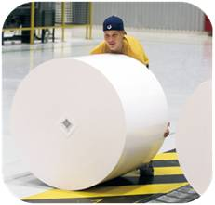
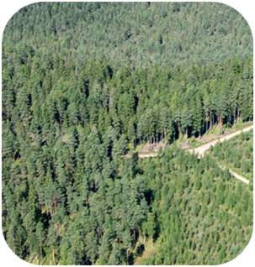
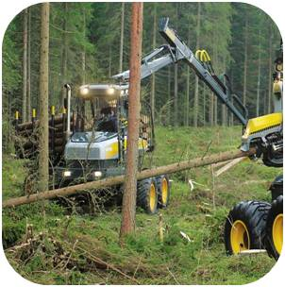
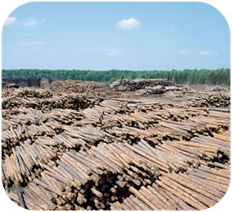
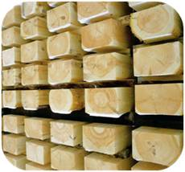
Puun kulku metsästä tehtaalle Suomessa 2024 (milj.m³)
Tuontipuu ja hake
4
Puustopääoman kasvu 15 milj. m³
4
Puuston
kasvu
103
Kokonais-
poistuma
90
Hakkuu-
kertymä
74
Markkina-
puu (*)
62
Teollisuuden
käyttämä
raakapuu (*)
63
Massa- ja
paperiteollisuus
31 + 7,9
31
55
7,9
90
Hake ja puru
8,7
2,0
15
Polttopuu 7
Runkopuuhake 8
28
Raakapuun vienti
2,0
Puutuote-
teollisuus
28 + 1,0
Hakkuutähde ja
luonnonpoistuma
16
(*) Hankinta- ja käyttömäärä voivat erota toisistaan, mikä johtuu puun varastoinnista
LÄHDE: Luke

Slide 5
Puuraaka-aineen tuonti ja vienti 1980-2024
LÄHDE: Tulli, Luke

Slide 6
Raakapuuta tuotiin Suomeen 5,6 milj. m³ vuonna 2024
Maittain
Tuoteryhmittäin
LÄHDE: Tulli, Luke

